Slide 1
ГОСУДАРСТВЕННОЕ БЮДЖЕТНОЕ ОБРАЗОВАТЕЛЬНОЕ УЧРЕЖДЕНИЕ ГОРОДА МОСКВЫ СРЕДНЯЯ ОБЩЕОБРАЗОВАТЕЛЬНАЯ ШКОЛА № 1034 ДОШКОЛЬНОЕ ОТДЕЛЕНИЕ № 1
Презентация
на тему: «Понятие инновации. Инновационные образовательные процессы.»
Выполнила:
воспитатель 1 младшей группы
Тимошенко Ю.А.
2014

Slide 2
Содержание.
Введение
Понятие “инновация“
Теоретическая основа педагогической инновации
Заключение
Список использованной литературы.

Slide 3
1.Введение
В природе не существует статики. Жизнь не стоит на месте. Развиваясь, любое общество всегда находится в состоянии движения и реформирования. Система образования, являясь неотъемлемой частью современного социума, проецирует все процессы, происходящие в нем.

Slide 4
2.Понятие “инновация“
Понятие “инновация“ в переводе с латинского языка означает “обновление, новшество или изменение“.

Slide 5
3.Теоретическая основа педагогической инновации. Инновационная деятельность в образовании – это целенаправленное преобразование практики образовательной деятельности за счет создания, распространения и освоения новых образовательных систем или каких-то их компонентов.
Инновационными могут быть:
цели,
содержание,
методы,
формы обучения и воспитания,
система управления образованием или ее компоненты.

Slide 6
Особенность инновационного процесса - его циклический характер, выражающийся в следующей структуре этапов, которые проходит нововведение:
1. Определение потребности в изменениях.
2. Сбор информации и анализ ситуации.
3. Предварительный выбор или самостоятельная разработка нововведения.
4. Принятие решения о внедрении (освоении).
5. Собственно само внедрение, включая пробное использование новшества.
6. Распространение новшества.
7. Длительное использование новшества, в процессе которого оно становится элементом повседневной практики.
Совокупность всех этих этапов образует единичный инновационный цикл.

Slide 7
Инновационные процессы в образовании рассматриваются в трех основных аспектах: 1.социально-экономическом, 2. психолого-педагогическом и 3. организационно-управленческом.

Slide 8
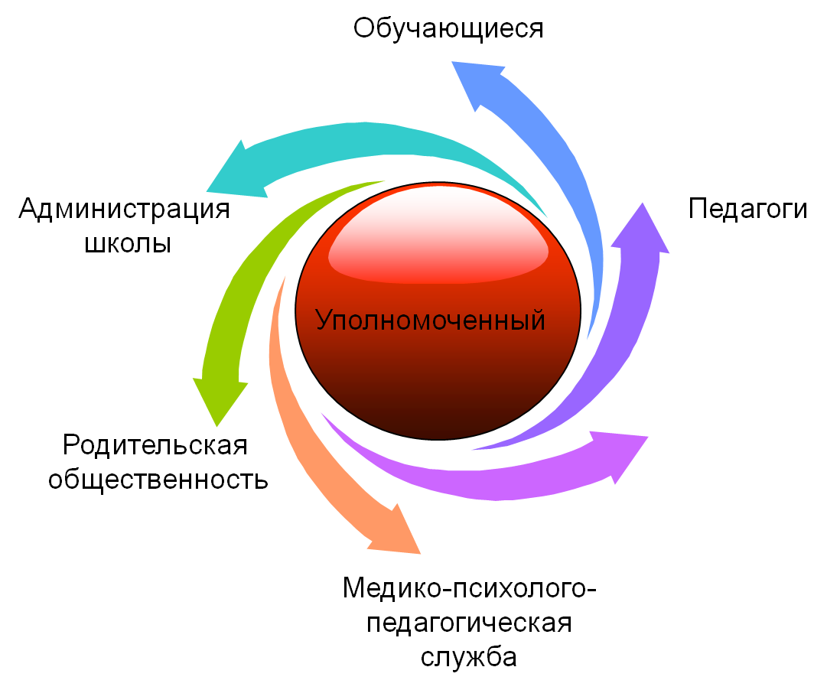
Инновации разрабатываются и проводятся не органами государственной власти, а работниками и организациями системы образования и науки.
Одной из задач современной образовательной системы, становится раскрытие потенциала всех участников педагогического процесса, предоставление им возможностей проявления творческих способностей.

Slide 9
4.Заключение Мир сегодня объединен заботой о воспитании гражданина всей планеты. Интенсивно развивается международное образовательное пространство. Поэтому мировое сообщество стремится к созданию глобальной стратегии образования человека независимо от места его проживания и образовательного уровня, которые требуют глубокого научного и практического осмысления.

Slide 10
Литература:
1) Загвязинский, В. И. Инновационные процессы в образовании и педагогическая наука/ В. И. Загвязинский// Инновационные процессы в образовании: Сборник научных трудов. - Тюмень, 1990. 2) Ляудис В. Я. Инновационное обучение и наука. – М., 1992. 3) Орлова, А. И. Возрождение образования или его реформа?/ А. И. Орлова// Преподавание истории в школе. - 2006 - № 1. 4) Рапацевич, Е. С. Педагогика. Большая современная энциклопедия/Е. С. 5) Сарапулов В.А. Инновации и опытно-экспериментальная работа в образовательных учреждениях: опыт педагогического осмысления проблемы. Чита, 1997. 6) Сластёнин, В. А. Педагогика/ В. А. Сластёнин. - М.: Школа-Пресс, 2000 г. 7) Сластенин В.А., Подымова Л.С. Педагогика: инновационная деятельность. М., 1997. 8) Хуторской А. В. Педагогическая инноватика : методология, теория, практика: Научное издание. – М.: Изд-во УНЦ ДО, 2005. 9) Юсуфбекова Н. Р. Общие основы педагогических инноваций: опыт разработки теории инновационного процесса в образовании. М., 1991.

